Slide 1
Индукционни измервателни уреди и механизми

Slide 2
Съдържание
Означение на съответната система
Принцип на действие
Приложение

Slide 3
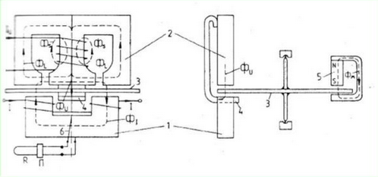
Означение на съответната система
Трипоточен индукционен измервателен уред

Slide 4
Принцип на действие
1.Индукционната система се характеризира с взаимодействието на променливи магнитни потоци и вихрови токове, създадени от тях в електропроводим елемент.
2.Според броя на магнитните полета биват : еднопоточни и многопоточни.

Slide 5
Електроизмервателните уреди от индукционната система са предназначени само за променлив ток.
Включването към постоянно напрежение обикновено е съпроводено от изгаряне на бобините!

Slide 6
При наличие на два променливи магнитни потока , отместени в пространството ,действащи в една и съща среда , се получава резултантно въртящо магнитно поле.
То пресича подвижната част и индуцира в нея токове.
Така тя се задвижва в посока на въртящото магнитно поле.

Slide 7
Двигателен момент
За да се получи двигателен момент (Мдв.) при двупоточните механизми са необходими два променливи магнитни потока ,сключващи някакъв ъгъл в пространтството .

Slide 8
Двигателният момент MD възниква при взаимодействието на потоците ФI и ФU с вихровите токове, които те възбуждат по индукционен път в диска. На основата на запасената електромагнитна енергия в механизма за двигателния момент се намира
MD=cD* ФI* ФU *f*sinΨ
потоците ФI и ФU, f честотата на потоците, cD геометрична константа.

Slide 9
Еднопоточните имат малък двигателен момент, не намират практическо приложение. Многопоточните са получили по-голямо разпространение главно като интегриращи уреди-електромери.

Slide 10
Изготвила: Тихомира Паричкова

Slide 11
БЛАГОДАРЯ ЗА ВНИМАНИЕТО! :)

